Slide 1
















Productos desinfectantes calificados como medicamentos de uso humano
Luisa Valer López-Fando.
Responsable del Área de Medicamentos Antiinfecciosos
División de Farmacología y Evaluación Clínica
Nombre
Cargo

Slide 2


ÍNDICE
01. INTRODUCCIÓN: Flora cutánea e importancia de la
antisepsia
02. ANTISÉPTICOS DE PIEL SANA
03. TRANSICIÓN A MEDICAMENTO
04. REQUISITOS
05. SITUACIÓN ACTUAL
06. CONCLUSIONES

Slide 3
1
Introducción: Flora cutánea e importancia de la antisepsia

Slide 4
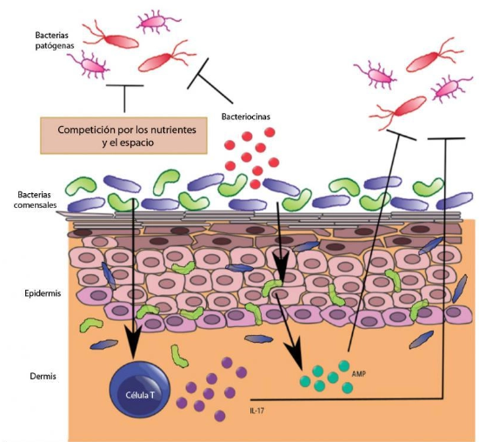
FLORA CUTÁNEA
P
Piel y sus anexos, mientras se mantienen intactos son el mejor mecanismo de defensa contra las infecciones
FLORA RESIDENCIAL (COMENSAL):
Piel, folículos pilosos, glándulas sebáceas y sudoríparas
No fácilmente eliminables por fricción mecánica
No suelen provocar infecciones nosocomiales, pero pueden causar enfermedades en las cavidades corporales estériles (por inserción de catéteres intravenosos) o en piel no intacta.
Ejemplos : S. epidermidis, S. hominis, Propionibacterium, Corynebacterium, Pityrosporum etc
FLORA TRANSITORIA (CONTAMINANTE):
Colonizan capas superiores de la piel. Adquiridos por contacto con otras personas, equipo contaminado y medio ambiente.
Fácilmente eliminables con agentes antisépticos
Alto poder patogénico. Responsables de la mayoría de infecciones en asistencia sanitaria.
Ejemplos: S. aureus, Proteus mirabilis, Klebsiella ssp,

Slide 5
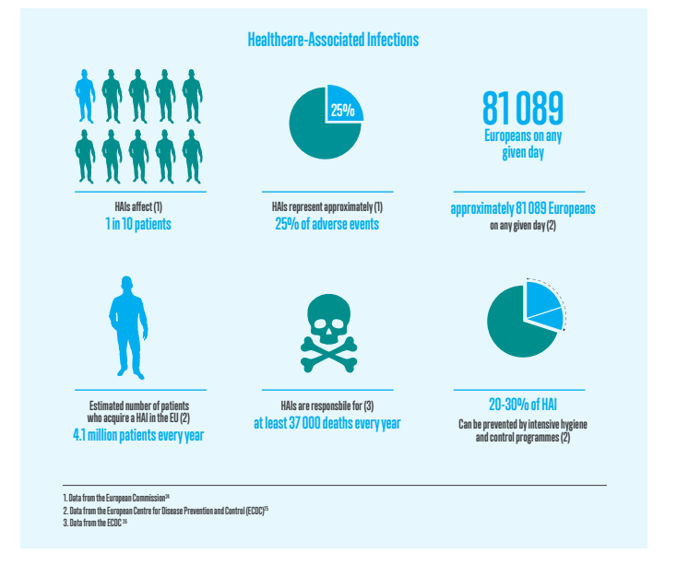
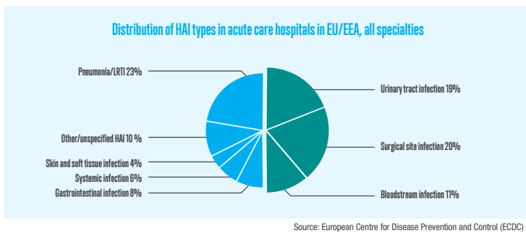
Importancia de la antisepsia cutánea
-Las infecciones en el sitio quirúrgico y en la zona de inyección, en particular las relacionadas con el uso de catéter vascular, suponen un desafío creciente en los hospitales. Su prevención requiere del empleo de antisépticos tópicos
- Es CLAVE en la prevención de las infecciones asociadas a la atención médica (HAI, healthcare associated infections), al menos un 20% pueden prevenirse aunque siguen siendo un riesgo significativo para pacientes y suponen un gran coste a los sistemas sanitarios.
-La antisepsia cutánea papel importante y muchas veces infravalorado en la prevención y en el manejo de ciertas infecciones.
-Paso crítico en la prevención de infecciones relacionadas con procedimientos quirúrgicos y de acceso vascular.

Slide 6
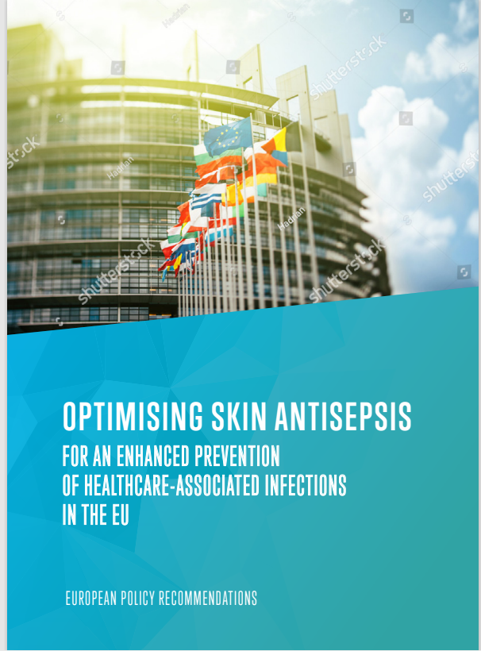
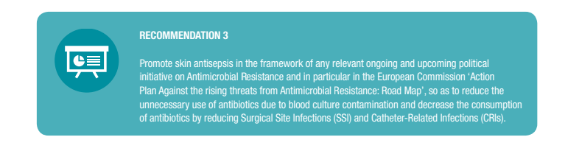
Importancia de la antisepsia cutánea

Slide 7
IMPORTANCIA DE LA ANTISEPSIA
Seguridad del paciente: Objetivo más importante del sistema sanitario.
Infección nosocomial o infección asociada a la asistencia sanitaria: Efectos adversos más importantes en asistencia sanitaria
Infección de herida quirúrgica Las que más morbilidad y mortalidad producen
Antisepsia de la piel es un factor crítico en la prevención de las mismas
Empleo de antisépticos (Producto químico que se aplica sobre tejido vivo (piel intacta, mucosa, quemaduras y heridas abiertas) sin dañarlo, y que inhibe el crecimiento y la proliferación de los microorganismos (acción biostática) o los destruye (acción biocida).

Slide 8
2
Antisépticos de piel sana (Biocidas)

Slide 9

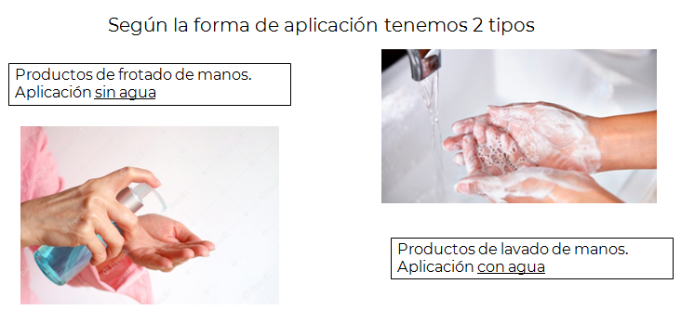
Antiséptico de piel sana: Biocidas para la higiene humana (TP1) (Anexo V Reglamento 528/2012)
Los antisépticos destinados a ser aplicados en la piel,
con la finalidad de limpieza higiénica y desinfección previa a un tratamiento quirúrgico o los utilizados en la zona de inyección
han tenido la consideración legal de biocidas
Son los biocidas empleados con fines de higiene humana, que se aplican sobre la piel o el cuero cabelludo o en contacto con ellos, con la finalidad principal de desinfectar la piel o el cuero cabelludo.

Slide 10
Normas de eficacia de Antisépticos de piel sana
UNE EN 14885. Antisépticos y desinfectantes químicos. Aplicación de las normas europeas para los antisépticos y desinfectantes químicos.
ÁREA DE APLICACIÓN: ÁREA MÉDICA
Frotado/lavado higiénico. Para eliminar microorganismos transitorios
Frotado/lavado quirúrgico. Para eliminar la flora residente.
Una norma de fase 2/etapa 2: Ensayos en superficie o piel en condiciones prácticas simuladas apropiadas para el uso previsto.
EN 1500. Tratamiento higiénico de manos por fricción
EN 1499. Lavado higiénico de manos
EN 12791. Desinfección quirúrgica de manos
Dos normas de fase2 /etapa 1 Ensayos en suspensión en condiciones prácticas simuladas apropiadas para el uso previsto
Bactericida
EN 13727 Área médica
b) Levuricida
EN 13624 Área médica

Slide 11

Resolución de 2 de junio de 2021, de la Agencia Española de Medicamentos y Productos Sanitarios
Artículo 2. Antisépticos destinados al campo quirúrgico preoperatorio y a la desinfección del punto de inyección
Se atribuye la condición de medicamento de uso humano a los antisépticos destinados a ser aplicados en la piel, con la finalidad de limpieza higiénica y desinfección del área previa a un tratamiento quirúrgico o los utilizados en la zona de inyección.
Los antisépticos utilizados para el lavado o frotado quirúrgico de manos, que se utilizan en áreas y situaciones en las que la desinfección está indicada, seguirán teniendo la consideración de productos biocidas.
Se estableció el plazo hasta el 1 de junio de 2022 para la adaptación de la autorización del producto como medicamento, así como para la autorización de los fabricantes como laboratorios farmacéuticos fabricantes o importadores.

Slide 12
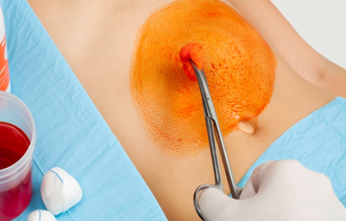
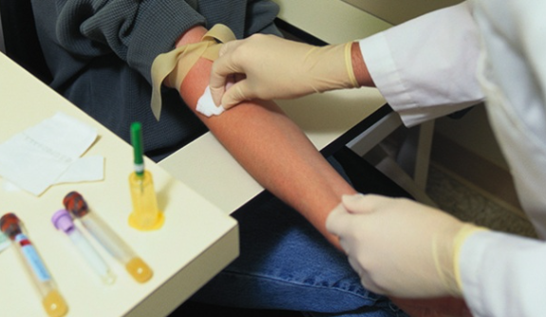
Piel sana piel dañada
(Antisépticos de piel dañada)
MOTIVOS
Tendencia europea actual de considerar los productos con esta finalidad como medicamentos
En respuesta a las peticiones de los foros de pacientes y profesionales sanitarios
Los antisépticos no están exentos de propiedades que pueden resultar perjudiciales para la salud (nota PRAC)
Mejora en las garantías de calidad

Slide 13
MUH, 11/2021 nuevo marco normativo de aplicación
a los productos desinfectantes
Tres categorías legales bajo las que puede comercializarse un desinfectante:
Biocidas: antisépticos para piel sana y desinfectantes de ambientes clínicos y quirúrgicos
Medicamentos: antisépticos de piel dañada
Productos sanitarios: productos para la desinfección de productos sanitarios
Accesorio de un producto sanitario : Tienen esta consideración los productos que se destinan específicamente a la desinfección de productos sanitarios (ejemplo desinfectantes destinados a endoscopios, catéteres, instrumental quirúrgico,…)

Slide 14
3
Transición a medicamentos

Slide 15




Proceso de transición
PREGUNTA PARLAMENTARIA A LA COMISIÓN
2017
Debido a una falta de claridad y de un enfoque armonizado (biocidas que se utilizan como medicamentos en algunos países)
AEMPS SE REUNE CON EMPRESAS FABRICANTES DE BIOCIDAS
2019
Se les informa de la decisión de cambiar a medicamento, así como de las medidas específicas a adoptar (plazo hasta junio 2022)
RESOLUCIÓN DE 2 DE JUNIO DE 2021 DE LA AEMPS
2021
Atribuye la condición de medicamentos de uso humano a los antisépticos destinados al campo quirúrgico preoperatorio y a la desinfección del punto de inyección.
PROCESO DE EVALUACIÓN
2021
Departamentos implicados:
Departamento de Productos Sanitarios
Departamento de Inspección y Control
Departamento de Medicamentos de Uso Humano
Evaluación:
Calidad: División de Productos Biológicos, Terapias Avanzadas y Biotecnología
Seguridad y Eficacia: División de Farmacología y Evaluación Clínica
2025

Slide 16
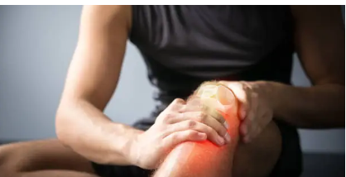
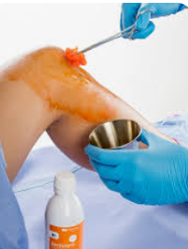
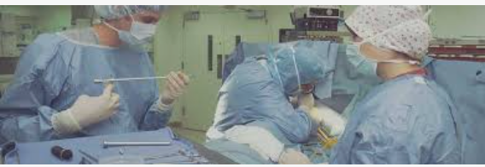
¿Qué productos desinfectantes son considerados medicamentos?
-Desinfectantes que se destinan a aplicarse en piel dañada: heridas, cicatrices, quemaduras, infecciones de la piel, etc
- Desinfectante destinados al campo quirúrgico preoperatorio (excepto los antisépticos de piel sana destinados al lavado quirúrgico de manos), y los destinados a la desinfección y mantenimiento del punto de inyección.

Slide 17
4
Requisitos de antisépticos de naturaleza medicamentosa

Slide 18
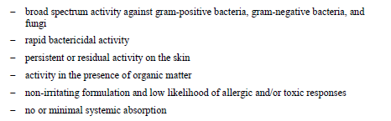
Propiedades de los antisépticos cutáneos

Slide 19
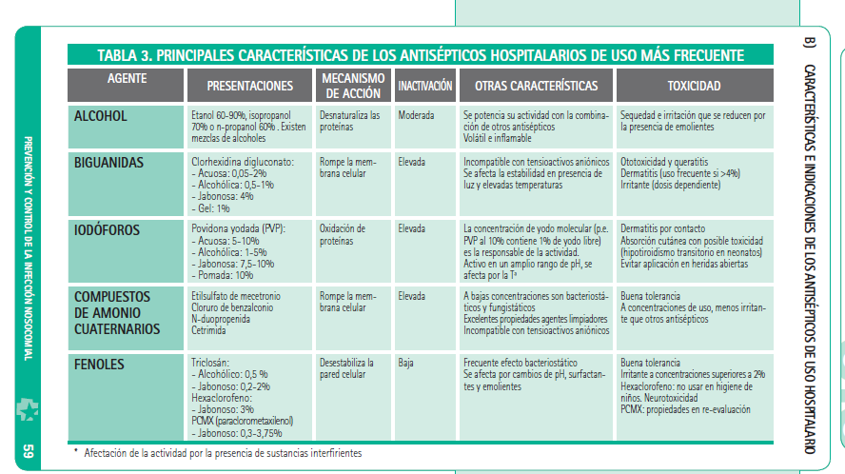
Principales antisépticos

Slide 20
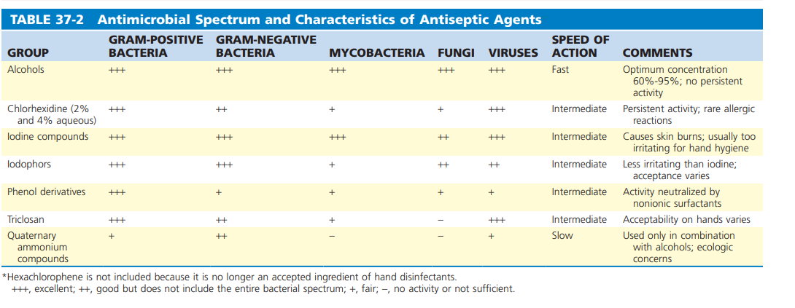
Principales antisépticos
Resumen del espectro y características

Slide 21
Biguanidas
CLORHEXIDINA
  Antiséptico del grupo químico de las biguanidas (clorofenilbiguanida)
  Poco soluble en el agua, por lo que se utiliza bajo forma de sales (diacetato, diclorhidrato, digluconato). De estas tres, el digluconato es la más soluble en agua y alcoholes.
  Antiséptico tópico y activo frente a un amplio espectro de microorganismos grampositivos y gramnegativos, algunos virus y hongos, pero sólo es esporicida a elevadas temperaturas.
  Antiséptico tópico ideal, debido a:
    Actividad persistente sobre la piel con el uso continuo
    un efecto muy rápido
    una mínima absorción
    Bien tolerado (aunque se han asociado algunas reacciones alérgicas al tratamiento tópico con clorhexidina)
    A bajas concentraciones, efecto bacteriostático, mientras que a altas concentraciones es bactericida
    Preparaciones 0.5%-4%
    Acuosas, alcohólicas o jabonosas
    Soluciones, enjuagues….
    Varias indicaciones

Slide 22
Iodoforos
POVIDONA YODADA
  Se emplea en diversos preparados y concentraciones
  Acuosa 5-10%
  Alcohólica 1-5%
  Jabonosa 7.5-10%
  Pomada:10%
  Hay geles
  Tiene el espectro más amplio de actividad antimicrobiana de los antisépticos disponibles (activo frente bacterias gram positivas y negativas, esporas bacterianas, hongos y protozoos y varios virus)
  Es sólo un alérgeno débil rara vez reacciones alérgicas inmediatas que son más frecuentes con CHX ,menos irritante que el yodo (el yodo causa quemaduras y a veces es demasiado irritante para el lavado de manos)
  Promueve la cicatrización de heridas
  Varias indicaciones según la concentración
  Pueden ser inactivados por la sangre y los fluidos corporales

Slide 23
Alcoholes
  Alcohol etílico y alcohol isopropílico, siendo el 70% la concentración óptima para alterar y precipitar las proteínas y para reducir la tensión superficial de las bacterias
  Espectro amplio frente a Gram positivo, Gram negativo, actividad bacteriostática frente a esporas, algún efecto frente a virus y hongos.
  No tienen actividad persistente
  Se potencia su actividad con la combinación de otros antisépticos (biguanidas, povidona yodada y con cetilpiridinio como antiséptico de la piel)
  Absorción IPA vía tópica es mínima lo que indica bajo riesgo de toxicidad sistémica.
  Volátil e inflamable
  Su uso prolongado produce irritación y sequedad de la piel.
  No debe utilizarse sobre heridas porque irrita el tejido dañado

Slide 24
Antisépticos autorizados como medicamentos
-Cura o tratamiento de las heridas
-Desinfectante de la piel previo a la realización de un procedimiento médico invasivo
Con la indicación de:
Desinfectante de la piel previo a la realización de un procedimiento médico invasivo
Hasta el 2014 povidona yodada acuosa
-En el año 2014 se autorizó por procedimiento nacional la primera combinación de clorhexidina 20mg/ml y alcohol isopropílico 0,70 ML/ML
-En 2023 povidona yodada/alcohol isopropílico (single-use applicator) como alternativa a pacientes con sensibilidad a clorhexidina

Slide 25
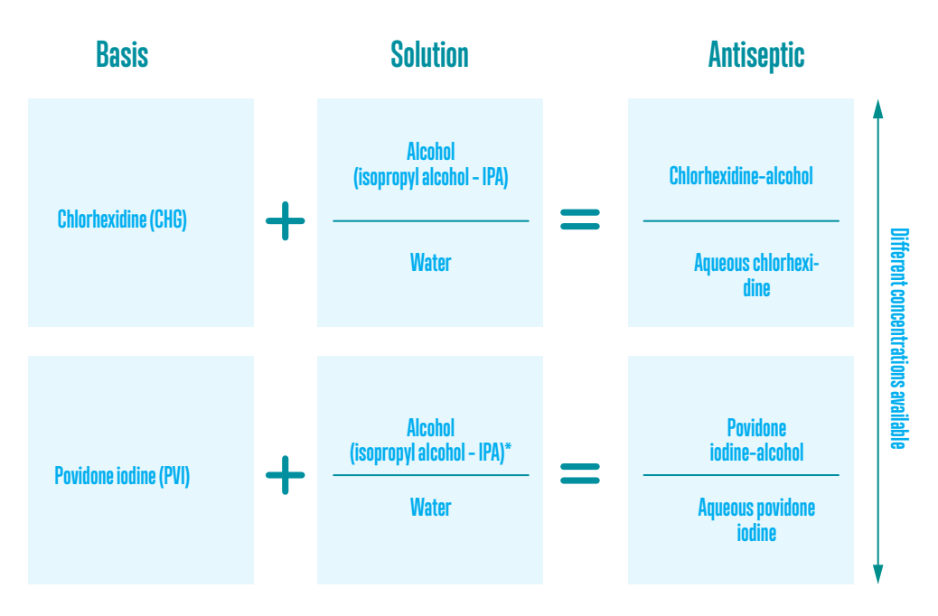
Antisépticos más utilizados campo quirúrgico

Slide 26
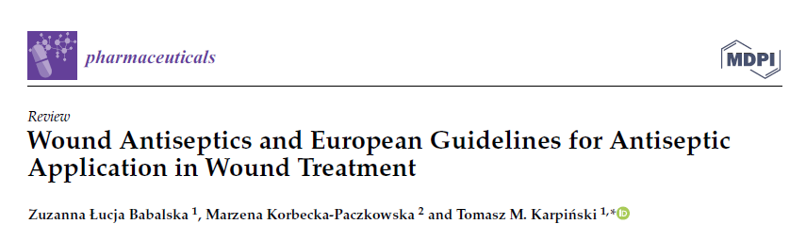
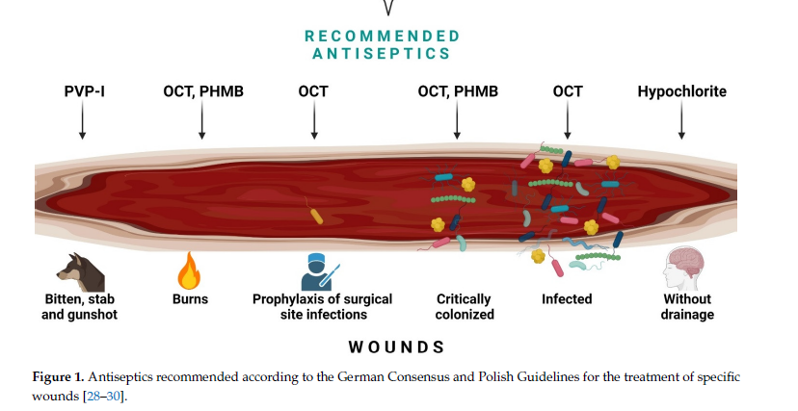
Guías DE y PL para el tratamiento de heridas con antisépticos
The treatment of wounds, especially chronic wounds, is a major challenge for medical personnel
Recommended Antiseptics of Wounds:
  Octenidine dichloride
  Povidone-Iodine
  Polihexanide (PHMB)
  Sodium Hypochlorite (NaOCl)
  Nanosilver
There are no global guidelines for the use of wound antiseptics, Therefore, consensus and guidelines, which appeared in recent years in Germany and Poland are of special importance: “Consensus on Wound Antisepsis: Update 2018
Old antiseptics should be avoided
Biocompatibility index (BI): to assess the suitability of an antiseptic agent (microbicidal activity and cytotoxic effect). CHX 4 puesto

Slide 27
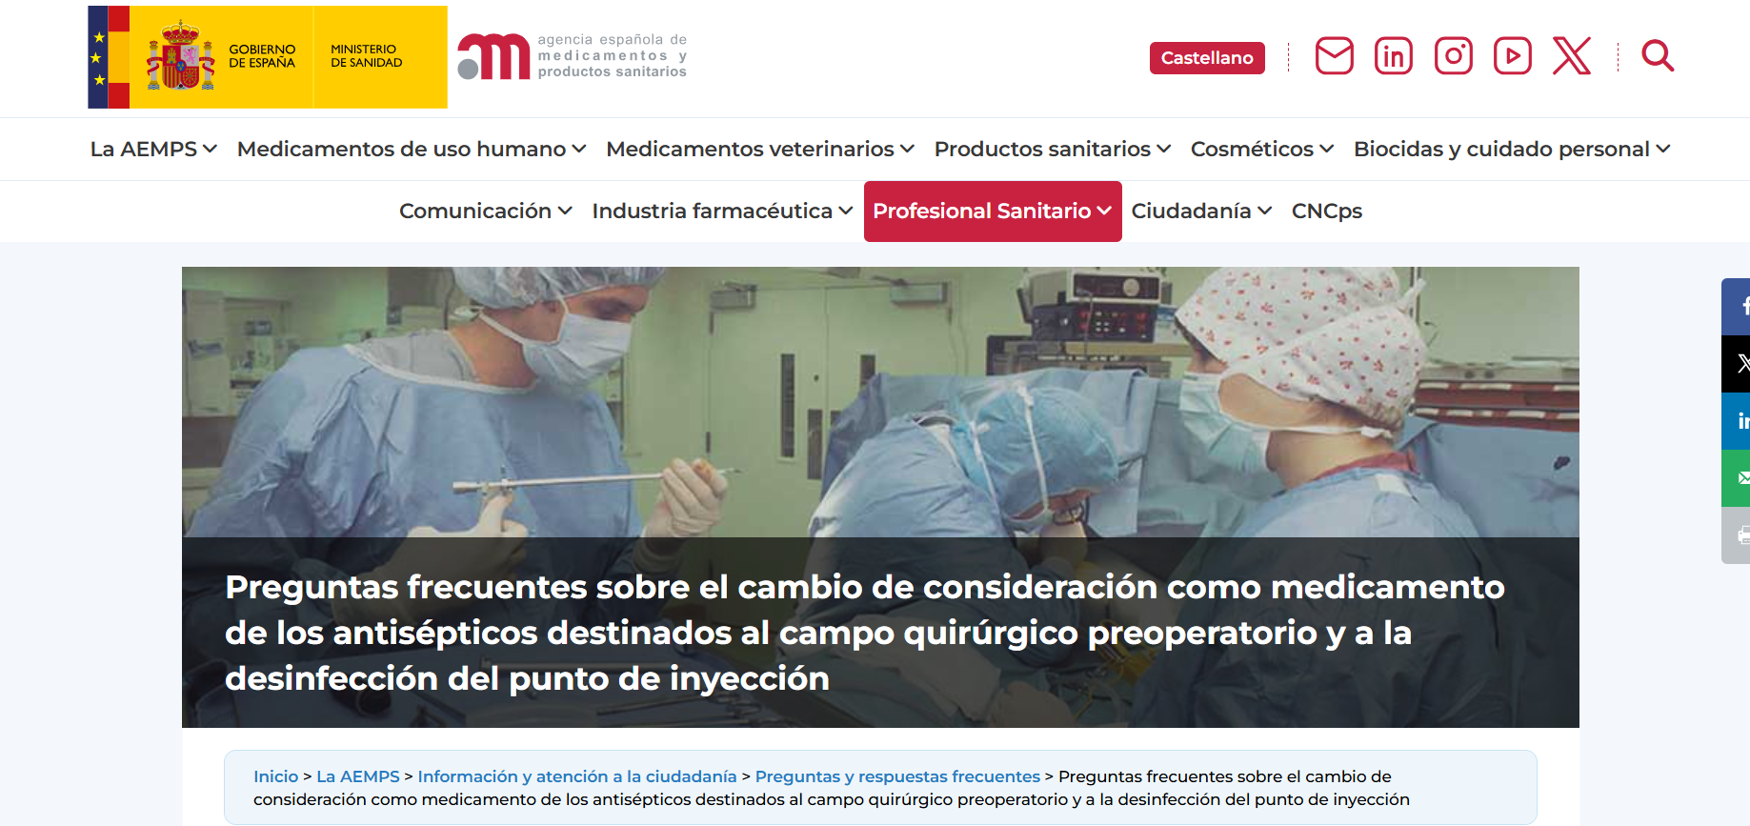
desinfección del punto de inyección
Normativa aplicable
-En la página web de la AEMPS se incluyó una sección específica sobre el nuevo marco normativo de aplicación a los productos desinfectantes

Slide 28
Regulados por
RD 1345/2007 (autorización, registro y condiciones de dispensación)
RD 824/2010 (laboratorios farmacéuticos, fabricantes de principios activos de
    uso farmacéutico y comercio exterior)
Resto de normativa que les resulte de aplicación
Importantes adaptaciones
1) Fabricantes deben autorizarse como laboratorios farmacéuticos fabricantes o importadores. Empresas fabricantes de estos productos y verifican que sus instalaciones de fabricación cumplan con la normativa.
2)Estos productos se deben autorizar como medicamento por la Agencia Española de Medicamentos y Productos Sanitarios
Normativa aplicable (paso a medicamento)

Slide 29
Los medicamentos se autorizan si son:
Requisitos de los medicamentos:
Presentar una solicitud de AC ( elección de base legal, tipo de procedimiento nacional)
Base legal: en función de si existe o no un medicamento de referencia
      Abreviado: hibrido (10.3)
      Completo: uso bien establecido (10 a), 8.3 mixto
  de calidad,
  eficaces,
  seguros
  y están correctamente identificados y poseen instrucciones de uso correctas para un uso racional
1
Medicamentos de referencia:
Combinación Clorhexidina 20 MG/ML + Alcohol isopropílico 0,70 ML/ML SOLUCIÓN CUTÁNEA/SOLUCIÓN PARA PULVERIZACIÓN CUTÁNEA)
Desde 2014. Solución cutánea
.
Clorhexidina (40 MG/ML SOLUCION CUTANEA)
3

Slide 30
Los medicamentos se autorizan si son:
Requisitos de los medicamentos:
Presentar una solicitud de AC ( elección de base legal, tipo de procedimiento nacional)
Base legal: en función de si existe o no un medicamento de referencia
      Abreviado: hibrido (10.3)
      Completo: uso bien establecido (10 a), 8.3 mixto
Cumplir con Farmacopea Europea para demostrar in vitro su eficacia bactericida/fungicida/levuricida (Ph Eur 5.1.11. Determination of bactericidal, fungicidal or yeasticidal activity of antiseptic medicinal products).
  de calidad,
  eficaces,
  seguros
  y están correctamente identificados y poseen instrucciones de uso correctas para un uso racional
1
2

Slide 31
Los medicamentos se autorizan si son:
Requisitos de los medicamentos:
Presentar una solicitud de AC ( elección de base legal, tipo de procedimiento nacional)
Base legal: en función de si existe o no un medicamento de referencia
      Abreviado: hibrido (10.3)
      Completo: uso bien establecido (10 a), 8.3 mixto
Cumplir con Farmacopea Europea para demostrar in vitro su eficacia bactericida/fungicida/levuricida (Ph Eur 5.1.11. Determination of bactericidal, fungicidal or yeasticidal activity of antiseptic medicinal products).
De ser necesaria demostración de eficacia clínica (dossier completo o por diferenciarse del medicamento de referencia), la norma de referencia recomendada es CHMP/QWP/708282/2018 “Guideline on quality and equivalence of locally applied, locally acting cutaneous products” contempla lo siguiente “For skin antiseptics for use prior to invasive procedures, a study in compliance with ASTM E1173 – 15 Standard Test Method for Evaluation of Pre-operative, Pre-catheterization, or Pre-injection Skin Preparations or an equivalent European methodology would be aceptable
  de calidad,
  eficaces,
  seguros
  y están correctamente identificados y poseen instrucciones de uso correctas para un uso racional
1
2
3

Slide 32
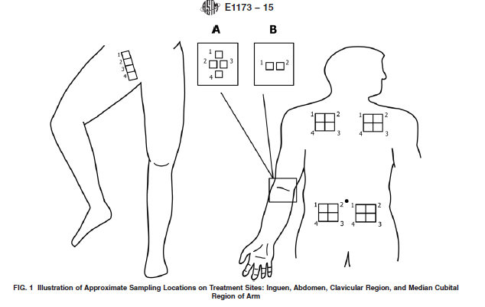
ATSM1173- 15 Standard Test Method for Evaluation of Pre-operative, Pre-catheterization, or Pre-injection Skin Preparations
Estudio para evaluar la eficacia
En voluntarios sanos
Actividad antimicrobiana
COMPROMISOS DE CLÍNICA:
Con esta indicación
-No medicamento de referencia:
20 MG/ML SOLUCION CUTANEA
-5 MG/ML + 0,7 ML/ML SOLUCIÓN CUTÁNEA/ SOLUCION PARA PULVERIZACION CUTANEA (desistimiento)

Slide 33
5
Situación actual

Slide 34
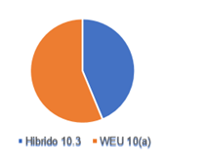
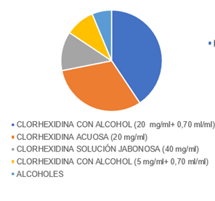
Situación AEMPS junio 2025
BIOCIDA tipo 1 grupo principal 1 MEDICAMENTO
Plazo 1 año (junio 2021-junio 2022) para esta adaptación
46 solicitudes de autorización de comercialización (finalmente 12 desistimientos)
Nos quedan pendientes:
Toallitas/Aplicadores/Alcoholes

Slide 35
Dificultades durante la evaluación
Mantener en el mercado el biocida y el medicamento
Diferencias con respecto al medicamento de referencia
Posología en caso de pulverización (área aproximada a cubrir o ml aproximados a utilizar)
La mayoría en junio 2022
En algunos casos laboratorios pequeños
Posible riesgo de desabastecimiento (julio 2022)
1
2
3
4
5
6

Slide 36
6
Conclusiones

Slide 37
CONCLUSIONES
Seguridad del paciente
Clarificar el uso de diferentes desinfectantes
Trabajo coordinado en el cambio. Ha requerido adaptaciones supervisadas, evaluadas y autorizadas por la AEMPS para garantizar calidad, seguridad y eficacia
Importante para armonizar con otros países europeos
Evitar desabastecimiento: hay disponibilidad de medicamentos autorizados
Uso de los antisépticos autorizados como medicamentos en lugar de los biocidas, que carecen de la indicación
La información sobre autorización, comercialización y disponibilidad de medicamento y problemas de suministros están actualizados en el Centro de Información Online de Medicamentos de la AEMPS (CIMA)

Slide 38

¡Muchas gracias por tu interés!
smhaem@aemps.es

